Slide 1
عاشرا:الكفاءه الحديه للاستثمار والمعجل
-انتقالات منحنى الكفاءه الحديه للاستثمار
-العوامل المؤثره في الاستثمار غير سعر الفائده
-المعجل مع تطبيق رياضي

Slide 2
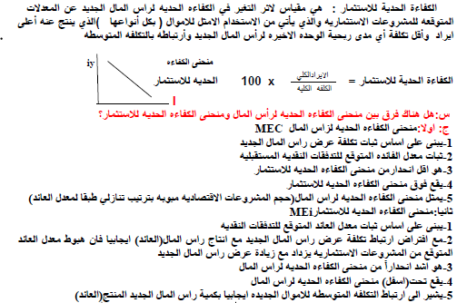

Slide 3
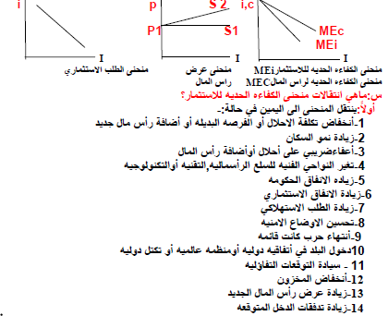

Slide 4
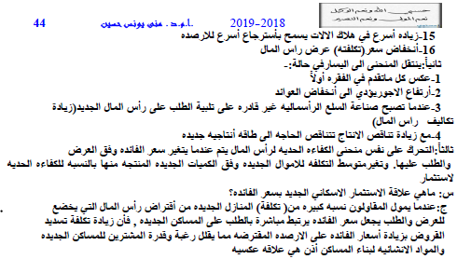

Slide 5
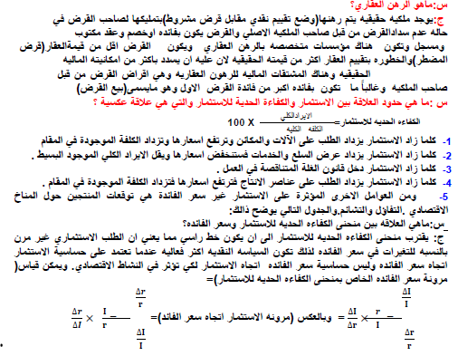

Slide 6
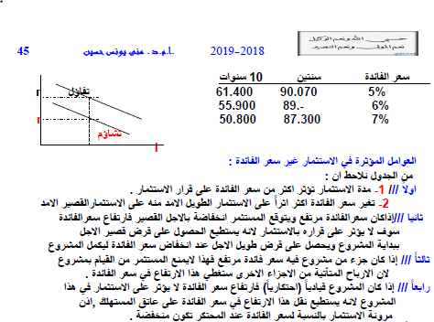

Slide 7
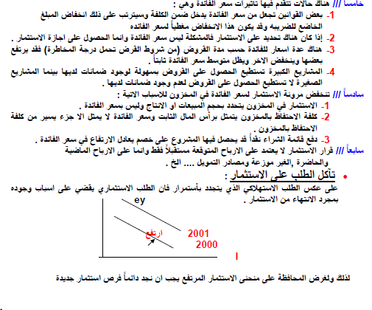

Slide 8
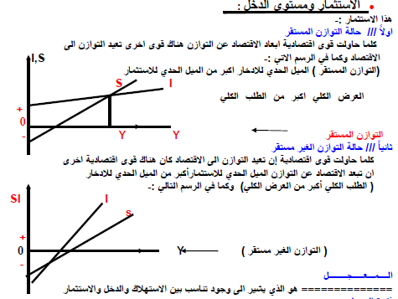

Slide 9
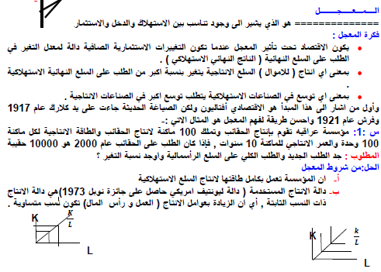

Slide 10
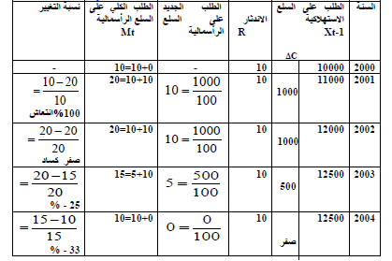

Slide 11
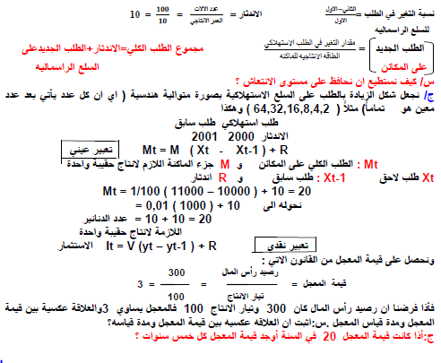

Slide 12
